Slide 1



Pruebas de programas Java mediante JUnit
Macario Polo Usaola
Grupo Alarcos
Escuela Superior De Informática
Universidad De Castilla-la Mancha
http://www.inf-cr.uclm.es/www/mpolo

Slide 2
Contenidos
El framework JUnit (I)
Un ejemplo sencillo
El framework JUnit (II)
El TestRunner
Términos
Instalación de JUnit
Objetos Mock

Slide 3
El framework JUnit
JUnit es un “framework” para automatizar las pruebas de programas Java
Escrito por Erich Gamma y Kent Beck
Open Source, disponible en http://www.junit.org
Adecuado para el Desarrollo dirigido por las pruebas (Test-driven development)

Slide 4
El framework JUnit
Consta de un conjunto de clases que el programador puede utilizar para construir sus casos de prueba y ejecutarlos automáticamente
Los casos de prueba son realmente programas Java. Quedan archivados y pueden ser reejecutados tantas veces como sea necesario

Slide 5
Un ejemplo sencillo
package dominio;
import java.util.Vector;
public class Lista extends Vector {
public Lista() { ... }
public Lista(String[] elementos) {...}
public Lista ordenar() {...}
protected void ordenar(int iz, int de) {
...
}
}
← Representa una lista ordenable de forma creciente.
Se ordena llamando al método público ordenar(), que llama a su vez a ordenar(0, size()-1)

Slide 6
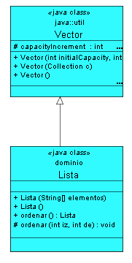
Un ejemplo sencillo
Un posible caso de prueba es el siguiente:
String[] e3={"e", "d", "c", "b", "a"};
Lista reves=new Lista(e3);
Lista derecha=reves.ordenar();
...y el resultado esperado:
"a", "b", "c", "d", "e"

Slide 7
Un ejemplo sencillo
String[] e3={"e", "d", "c", "b", "a"};
Lista reves=new Lista(e3);
Lista derecha=reves.ordenar();
Si derecha es igual al resultado esperado, entonces el caso de prueba ha sido superado
{"a", "b", "c", "d", "e"}

Slide 8
Un ejemplo sencillo
Construyamos manualmente un objeto expected y comparémoslo con el obtenido:
      String[] e3={"e", "d", "c", "b", "a"};
      Lista reves=new Lista(e3);
      Lista derecha=reves.ordenar();
      Lista expected={"a", "b", "c", "d", "e"};
      if (derecha.equals(expected))
      ResultadoCorrecto();
      else
      ResultadoIncorrecto();

Slide 9
El framework JUnit (II)
El ejemplo anterior (obtained frente a expected) es una idea fundamental de JUnit
Ocurre que:
  JUnit nos va a permitir mantener de forma separada los casos de prueba
  JUnit permite ejecutarlos (y reejecutarlos) de forma automática
  Nos permite construir “árboles de casos de prueba” (suites)

Slide 10
El framework JUnit (II)
Para el ejemplo anterior:
public void testOrdenarReves() {
String[] ex={"a", "b", "c", "d", "e"};
Lista expected=new Lista(ex);
String[] e3={"e", "d", "c", "b", "a"};
listaAlReves=new Lista(e3);
this.assertEquals(expected, listaAlReves.ordenar());
}
Construcción manual del objeto esperado

Slide 11
El framework JUnit (II)
Para el ejemplo anterior:
public void testOrdenarReves() {
String[] ex={"a", "b", "c", "d", "e"};
Lista expected=new Lista(ex);
String[] e3={"e", "d", "c", "b", "a"};
listaAlReves=new Lista(e3);
this.assertEquals(expected, listaAlReves.ordenar());
}
Construcción manual del objeto obtenido haciendo uso de los métodos de la clase que estamos probando

Slide 12
El framework JUnit (II)
Para el ejemplo anterior:
public void testOrdenarReves() {
String[] ex={"a", "b", "c", "d", "e"};
Lista expected=new Lista(ex);
String[] e3={"e", "d", "c", "b", "a"};
listaAlReves=new Lista(e3);
this.assertEquals(expected, listaAlReves.ordenar());
}
Comparación de ambos objetos haciendo uso de las funcionalidades suministradas por JUnit

Slide 13
El framework JUnit (II)
Destaquemos algunos elementos:
public void testOrdenarReves() {
String[] ex={"a", "b", "c", "d", "e"};
Lista expected=new Lista(ex);
String[] e3={"e", "d", "c", "b", "a"};
listaAlReves=new Lista(e3);
this.assertEquals(expected, listaAlReves.ordenar());
}

Slide 14
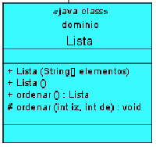
El framework JUnit (II)
Destaquemos algunos elementos:
public void testOrdenarReves() {
String[] ex={"a", "b", "c", "d", "e"};
Lista expected=new Lista(ex);
String[] e3={"e", "d", "c", "b", "a"};
listaAlReves=new Lista(e3);
this.assertEquals(expected, listaAlReves.ordenar());
}
Estamos probando la clase Lista

Slide 15
El framework JUnit (II)
Destaquemos algunos elementos:
public void testOrdenarReves() {
String[] ex={"a", "b", "c", "d", "e"};
Lista expected=new Lista(ex);
String[] e3={"e", "d", "c", "b", "a"};
listaAlReves=new Lista(e3);
this.assertEquals(expected, listaAlReves.ordenar());
}
Estamos probando la clase Lista
Lista(String[])
Lista()
ordenar()
ordenar(int, int)
No tiene método “assertEquals(...)”

Slide 16
El framework JUnit (II)
¿Dónde está el código anterior?
En una clase ListaTester, creada ex profeso para realizar las pruebas de Lista
ListaTester especializa a la clase TestCase definida en JUnit
En TestCase está definido el método assertEquals antes mencionado, y muchos otros más

Slide 17
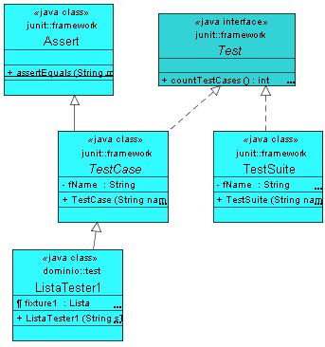
Clases fundamentales
junit.framework

Slide 18
Clases fundamentales
junit.framework
*
Mi código

Slide 19
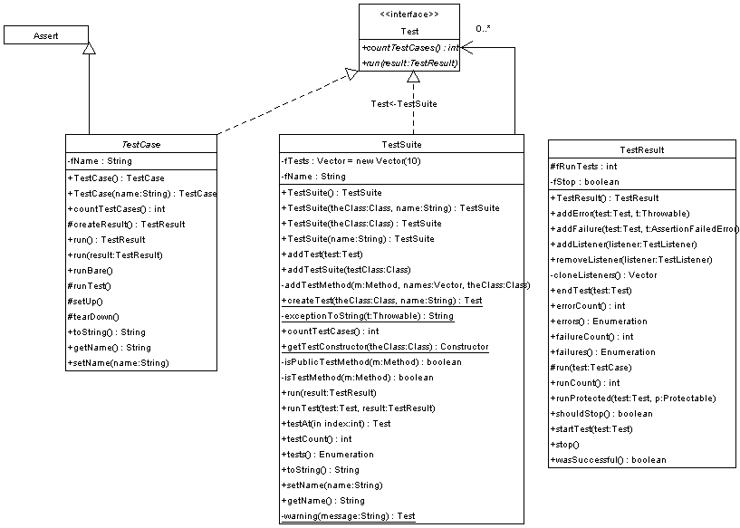

Clases fundamentales
Ahí es donde utilizamos el método assertEquals que mencionamos antes

Slide 20
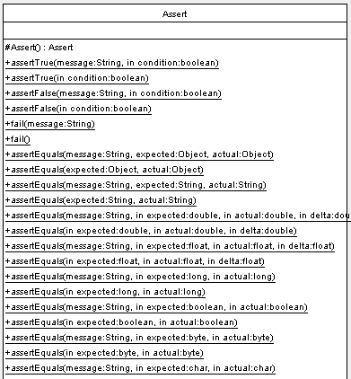
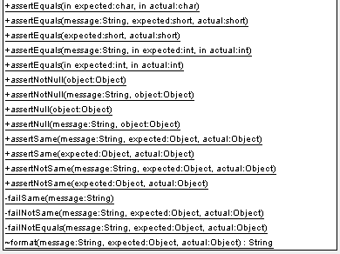
Clases fundamentales: Assert

Slide 21
El framework JUnit
public class ListaTester1 extends TestCase
{
public ListaTester1(String sTestName)
{
super(sTestName);
}
public void testOrdenarReves() {
String[] ex={"a", "b", "c", "d", "e"};
Lista expected=new Lista(ex);
String[] e3={"e", "d", "c", "b", "a"};
Lista listaAlReves=new Lista(e3);
this.assertEquals(expected, listaAlReves.ordenar());
}
}

Slide 22
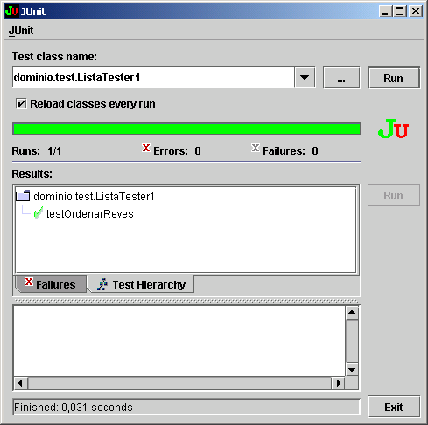
El TestRunner
public class ListaTester1 extends TestCase
{
public ListaTester1(String sTestName)
{
super(sTestName);
}
public void testOrdenarReves() {
String[] ex={"a", "b", "c", "d", "e"};
Lista expected=new Lista(ex);
String[] e3={"e", "d", "c", "b", "a"};
Lista listaAlReves=new Lista(e3);
this.assertEquals(expected,
listaAlReves.ordenar());
}
}

Slide 23
El TestRunner
public void testOrdenarReves() {
String[] ex={"a", "b", "c", "d", "e"};
Lista expected=new Lista(ex);
String[] e3={"e", "d", "c", "b", "a"};
Lista listaAlReves=new Lista(e3);
this.assertEquals(expected, listaAlReves.ordenar());
}
public void testOrdenarTodosIguales() {
String[] e2={"a", "a", "a", "a", "a"};
Lista listaTodosIguales=new Lista(e2);
String[] ex={"a", "a", "a", "a", "a"};
Lista expected=new Lista(ex);
this.assertEquals(expected, listaTodosIguales.ordenar());
}
public void testOrdenarNula1() {
Lista listaNula1=null;
this.assertNull(listaNula1);
}
public void testOrdenarNula2() {
String[] e4=null;
Lista listaNula2=new Lista(e4);
String[] ex=null;
Lista expected=new Lista(ex);
this.assertEquals(expected, listaNula2.ordenar());
}
public void testOrdenarListaVacia() {
String[] e5={};
Lista listaVacia=new Lista(e5);
String[] ex={};
Lista expected=new Lista(ex);
this.assertEquals(expected, listaVacia.ordenar());
}

Slide 24
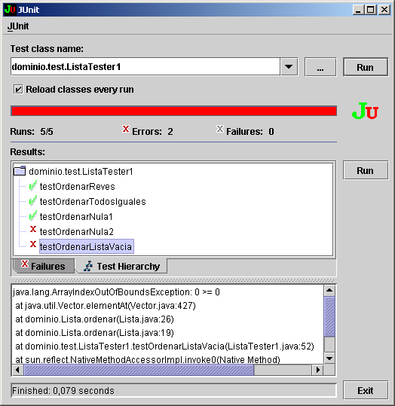
El TestRunner

Slide 25
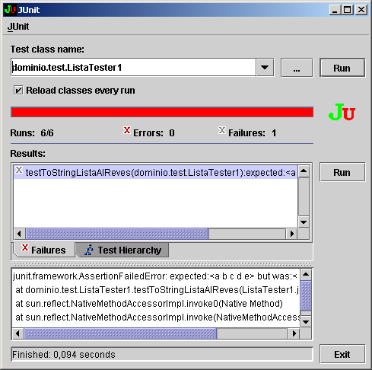
El TestRunner

Slide 26
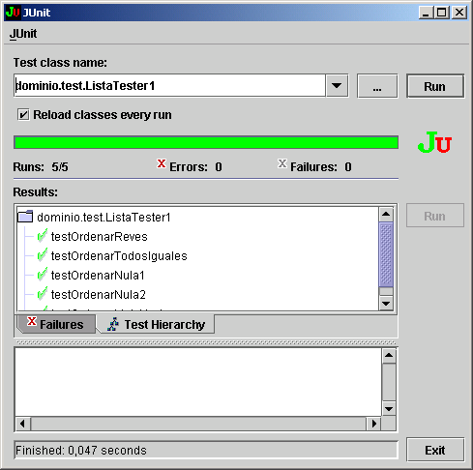
El TestRunner
Una vez que la clase Lista ha sido corregida...

Slide 27
El TestRunner
Es importante notar que todos los métodos test que vamos implementando se quedan guardados en ListaTester
Si añadimos, borramos o modificamos el código de Lista, los casos de prueba habidos en ListaTester siguen disponibles y pueden volver a ser ejecutados
Se aconseja reejecutarlos cada vez que se modifique el código

Slide 28
Términos
public String toString()
{
String s="";
for (int i=0; i<size(); i++)
s+=" " + elementAt(i);
return s;
}
En muchos casos, los mismos objetos pueden ser utilizados para múltiples pruebas
Supongamos que añadimos a Lista un método toString():String
También nos interesará probar el toString() con la lista nula, la lista vacía, etc.

Slide 29
Términos
public void testOrdenarReves() {
String[] ex={"a", "b", "c", "d", "e"};
Lista expected=new Lista(ex);
String[] e3={"e", "d", "c", "b", "a"};
Lista listaAlReves=new Lista(e3);
this.assertEquals(expected, listaAlReves.ordenar());
}
public void testToStringListaAlReves() {
String expected="a b c d e";
String[] e3={"e", "d", "c", "b", "a"};
Lista listaAlReves=new Lista(e3);
listaAlReves.ordenar();
this.assertEquals(expected, listaAlReves.ordenar());
}

Slide 30
Términos: fixture
En casos como el anterior creamos fixtures (≈ elementos fijos)
Son variables de instancia de la clase de Test
Se les asigna valor en el método setUp(), heredado de TestCase
Se liberan en tearDown()
setUp y tearDown se ejecutan antes y después de cada el TestRunner llame a cada método test

Slide 31
Términos: fixture
public void setUp() {
String[] e1={"a", "a", "a", "a", "a"};
listaTodosIguales=new Lista(e1);
String[] e2={"a", "b", "c", "d", "e"};
listaOrdenada=new Lista(e2);
String[] e3={"e", "d", "c", "b", "a"};
listaAlReves=new Lista(e3);
listaNula1=null;
String[] e4=null;
listaNula2=new Lista(e4);
String[] e5={};
listaVacia=new Lista(e5);
}

Slide 32
Términos: TestSuite
En otras ocasiones será bueno agrupar casos de prueba: por ejemplo, tener un grupo de pruebas en el que ponemos las pruebas realizadas a listas vacías y nulas

Slide 33
Términos: TestSuite
public static TestSuite suite() {
TestSuite raiz=new TestSuite("raíz");
TestSuite suite1=new TestSuite("Iguales");
suite1.addTest(new ListaTester1("testOrdenarTodosIguales"));
TestSuite suite2=new TestSuite("Al revés");
suite2.addTest(new ListaTester1("testOrdenarReves"));
TestSuite suite3=new TestSuite("Nulas o vacías");
suite3.addTest(new ListaTester1("testOrdenarNula1"));
suite3.addTest(new ListaTester1("testOrdenarNula2"));
suite3.addTest(new ListaTester1("testOrdenarListaVacia"));
raiz.addTest(suite1);
raiz.addTest(suite2);
raiz.addTest(suite3);
return raiz;
}

Slide 34
Términos: TestSuite
raiz
public static TestSuite suite() {
TestSuite raiz=new TestSuite("raíz");
TestSuite suite1=new TestSuite("Iguales");
suite1.addTest(new ListaTester1("testOrdenarTodosIguales"));
TestSuite suite2=new TestSuite("Al revés");
suite2.addTest(new ListaTester1("testOrdenarReves"));
TestSuite suite3=new TestSuite("Nulas o vacías");
suite3.addTest(new ListaTester1("testOrdenarNula1"));
suite3.addTest(new ListaTester1("testOrdenarNula2"));
suite3.addTest(new ListaTester1("testOrdenarListaVacia"));
raiz.addTest(suite1);
raiz.addTest(suite2);
raiz.addTest(suite3);
return raiz;
}

Slide 35
Términos: TestSuite
raiz
public static TestSuite suite() {
TestSuite raiz=new TestSuite("raíz");
TestSuite suite1=new TestSuite("Iguales");
suite1.addTest(new ListaTester1("testOrdenarTodosIguales"));
TestSuite suite2=new TestSuite("Al revés");
suite2.addTest(new ListaTester1("testOrdenarReves"));
TestSuite suite3=new TestSuite("Nulas o vacías");
suite3.addTest(new ListaTester1("testOrdenarNula1"));
suite3.addTest(new ListaTester1("testOrdenarNula2"));
suite3.addTest(new ListaTester1("testOrdenarListaVacia"));
raiz.addTest(suite1);
raiz.addTest(suite2);
raiz.addTest(suite3);
return raiz;
}
suite1

Slide 36
Términos: TestSuite
raiz
public static TestSuite suite() {
TestSuite raiz=new TestSuite("raíz");
TestSuite suite1=new TestSuite("Iguales");
suite1.addTest(new ListaTester1("testOrdenarTodosIguales"));
TestSuite suite2=new TestSuite("Al revés");
suite2.addTest(new ListaTester1("testOrdenarReves"));
TestSuite suite3=new TestSuite("Nulas o vacías");
suite3.addTest(new ListaTester1("testOrdenarNula1"));
suite3.addTest(new ListaTester1("testOrdenarNula2"));
suite3.addTest(new ListaTester1("testOrdenarListaVacia"));
raiz.addTest(suite1);
raiz.addTest(suite2);
raiz.addTest(suite3);
return raiz;
}
suite1
testOrdenarTodosIguales

Slide 37
Términos: TestSuite
raiz
public static TestSuite suite() {
TestSuite raiz=new TestSuite("raíz");
TestSuite suite1=new TestSuite("Iguales");
suite1.addTest(new ListaTester1("testOrdenarTodosIguales"));
TestSuite suite2=new TestSuite("Al revés");
suite2.addTest(new ListaTester1("testOrdenarReves"));
TestSuite suite3=new TestSuite("Nulas o vacías");
suite3.addTest(new ListaTester1("testOrdenarNula1"));
suite3.addTest(new ListaTester1("testOrdenarNula2"));
suite3.addTest(new ListaTester1("testOrdenarListaVacia"));
raiz.addTest(suite1);
raiz.addTest(suite2);
raiz.addTest(suite3);
return raiz;
}
suite1
suite2

Slide 38
Términos: TestSuite
raiz
public static TestSuite suite() {
TestSuite raiz=new TestSuite("raíz");
TestSuite suite1=new TestSuite("Iguales");
suite1.addTest(new ListaTester1("testOrdenarTodosIguales"));
TestSuite suite2=new TestSuite("Al revés");
suite2.addTest(new ListaTester1("testOrdenarReves"));
TestSuite suite3=new TestSuite("Nulas o vacías");
suite3.addTest(new ListaTester1("testOrdenarNula1"));
suite3.addTest(new ListaTester1("testOrdenarNula2"));
suite3.addTest(new ListaTester1("testOrdenarListaVacia"));
raiz.addTest(suite1);
raiz.addTest(suite2);
raiz.addTest(suite3);
return raiz;
}
suite1
suite2

Slide 39
Términos: TestSuite
public static TestSuite suite() {
TestSuite raiz=new TestSuite("raíz");
TestSuite suite1=new TestSuite("Iguales");
suite1.addTest(new ListaTester1("testOrdenarTodosIguales"));
TestSuite suite2=new TestSuite("Al revés");
suite2.addTest(new ListaTester1("testOrdenarReves"));
TestSuite suite3=new TestSuite("Nulas o vacías");
suite3.addTest(new ListaTester1("testOrdenarNula1"));
suite3.addTest(new ListaTester1("testOrdenarNula2"));
suite3.addTest(new ListaTester1("testOrdenarListaVacia"));
raiz.addTest(suite1);
raiz.addTest(suite2);
raiz.addTest(suite3);
return raiz;
}
raiz
suite1
suite2
suite3

Slide 40
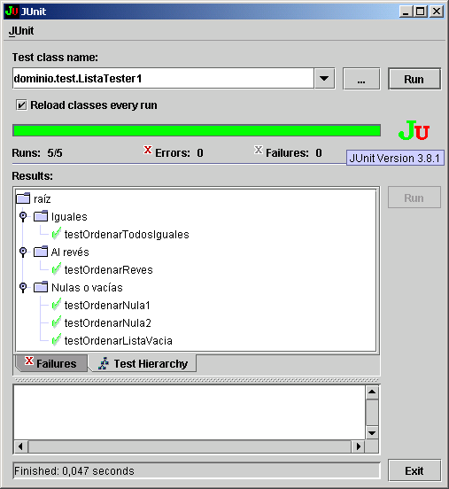
Términos: TestSuite

Slide 41
Pruebas de excepciones (fail)
Igual que es necesario comprobar cómo se comporta el programa en situaciones idóneas, es también importante probarlo en situaciones en que se producen errores.
Es decir, que a veces el comportamiento correcto de nuestro programa consisten en se produzca un error

Slide 42
Pruebas de excepciones (fail)
Podemos desear que ordenar() dé un error cuando la lista esté vacía:
public Lista ordenar() throws Exception {
if (size()==0)
throw new Exception("No se puede ordenar una lista vacía");
ordenar(0, size()-1);
return this;
}

Slide 43
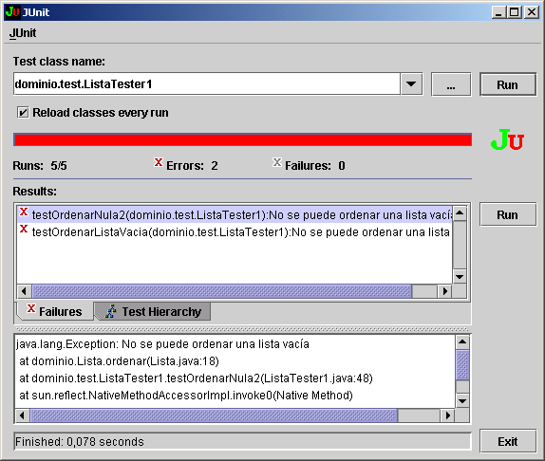
Pruebas de excepciones (fail)
public void testOrdenarNula2()
throws Exception {
String[] ex=null;
Lista expected=new Lista(ex);
this.assertEquals(expected,
listaNula2.ordenar());
}
public void testOrdenarListaVacia()
throws Exception {
String[] ex={};
Lista expected=new Lista(ex);
this.assertEquals(expected,
listaVacia.ordenar());
}

Slide 44
Pruebas de excepciones (fail)
Modificamos los dos métodos test
public void testOrdenarNula2() throws Exception {
try
{
String[] ex=null;
Lista expected=new Lista(ex);
this.assertEquals(expected, listaNula2.ordenar());
fail("Debería haberse lanzado una excepción");
}
catch (Exception e)
{
// Capturamos la excepción para que el caso no falle
}
}

Slide 45
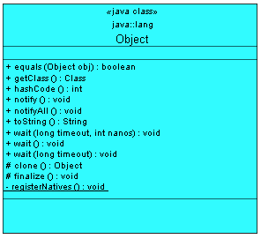
Redefinición del método equals
Todas las clases Java son especializaciones de Object
Llamado por los assertEquals(...) definidos en Assert

Slide 46
Redefinición del método equals
Por tanto, en muchos casos tendremos que redefinir equals(Object):boolean en la clase que estamos probando

Slide 47
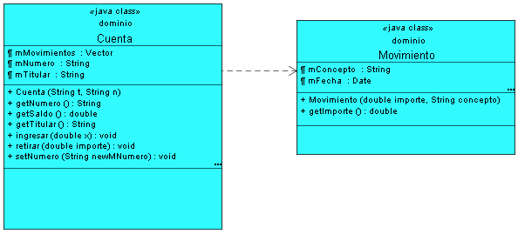
Ejemplo “equals” (I)
¿Cuándo son dos cuentas son iguales?
Los saldos son los mismos
Tienen el mismo nº de movimientos
Opción b y todos son iguales
...

Slide 48
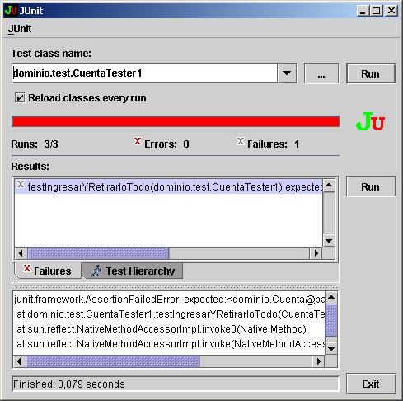
Ejemplo “equals” (II)
public void testIngresarYRetirarloTodo() throws Exception
{
Cuenta expected=new Cuenta("Pepe", "123");
Cuenta obtained=new Cuenta("Macario", "123456");
obtained.ingresar(1000.0);
obtained.retirar(1000.0);
assertEquals(expected, obtained);
}

Slide 49
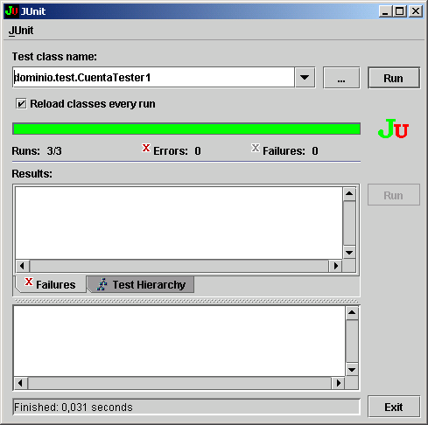
Ejemplo “equals” (y III)
Si redefinimos equals(Object): boolean en Cuenta de ese modo...
public void testIngresarYRetirarloTodo() throws Exception
{
Cuenta expected=new Cuenta("Pepe", "123");
Cuenta obtained=new Cuenta("Macario", "123456");
obtained.ingresar(1000.0);
obtained.retirar(1000.0);
assertEquals(expected, obtained);
}
public boolean equals(Object o){
if (!Cuenta.class.isInstance(o))
return false;
Cuenta c=(Cuenta) o;
return getSaldo()==c.getSaldo());
}

Slide 50
Otros métodos assertX
assertTrue(boolean)
public void testIngresar()
{
Cuenta obtained=new Cuenta("Pepe", "123");
obtained.ingresar(100.0); obtained.ingresar(200.0);
obtained.ingresar(300.0);
assertTrue(obtained.getSaldo()==600.0);
}
assertNull(Object)
public void testNull()
{
Cuenta c=null;
assertNull(c);
}

Slide 51
Otros métodos assertX
assertSame(Object, Object)/assertNotSame(Object, Object)
public void testDiferentesReferencias() throws Exception
{
Cuenta cuenta1=new Cuenta("Macario", "123456");
cuenta1.ingresar(1000.0);
cuenta1.retirar(1000.0);
Cuenta cuenta2=new Cuenta("Macario", "123456");
cuenta2.ingresar(1000.0);
cuenta2.retirar(1000.0);
assertEquals(cuenta1, cuenta2);
assertNotSame(cuenta1, cuenta2);
}

Slide 52
Clases de prueba abstractas
Se pueden posponer las pruebas hasta que se tengan especializaciones concretas de la clase abstracta
Pero también puede construirse una clase de Test abstracta

Slide 53
Clases de prueba abstractas
public abstract class TarjetaTester1 extends TestCase
{
public TarjetaTester1(String sTestName)
{
super(sTestName);
}
public abstract Tarjeta getTarjeta();
public abstract Tarjeta prepararTarjetaEsperada();
public void testRetirar()
{
Tarjeta obtained=getTarjeta();
obtained.retirar(100.0);
Tarjeta expected=prepararTarjetaEsperada();
assertEquals(expected, obtained);
}
}

Slide 54
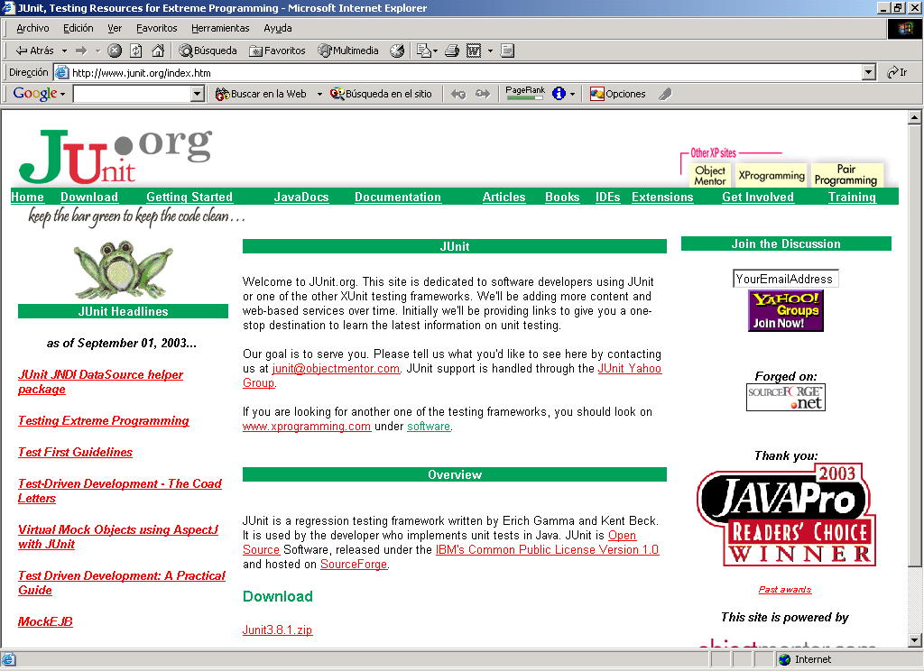
Instalación de JUnit
http://www.junit.org

Slide 55
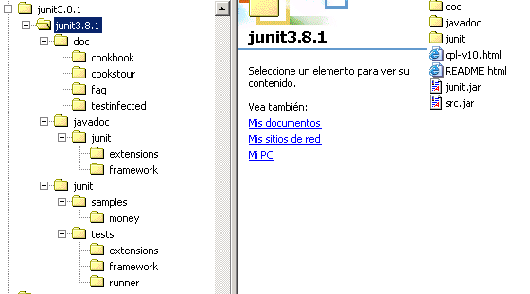
Instalación de JUnit
junit.jar es el fichero que se añade al classpath

Slide 56
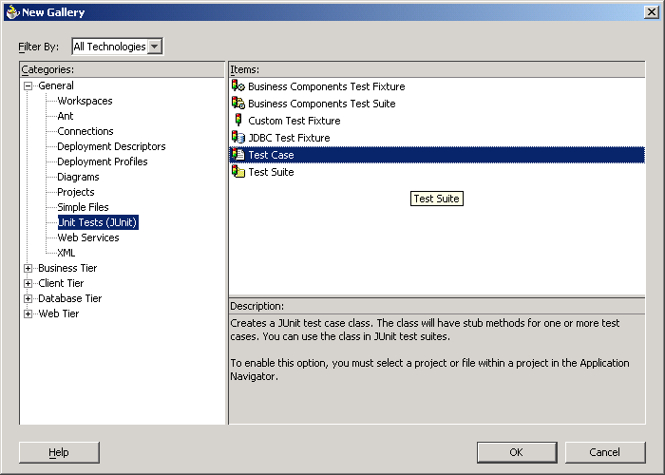
Instalación de JUnit
Algunos IDEs ya ofrecen integración directa con JUnit

Slide 57
Objetos Mock (≈falsos)
Basados en JUnit
Sustituyen a clases complejas, dispositivos, etc.
Ejemplos: servlets, páginas jsp, bases de datos...

Slide 58
Objetos Mock: ejemplo
public class temperature extends HttpServlet
{
private static final String CONTENT_TYPE = "text/html";
public void init(ServletConfig config) throws ServletException {
super.init(config);
}
public void doGet(HttpServletRequest request, HttpServletResponse response) throws ServletException, IOException
{
response.setContentType(CONTENT_TYPE);
PrintWriter out = response.getWriter();
String str_f=request.getParameter("Fahrenheit");
try {
int temp_f=Integer.parseInt(str_f);
double temp_c=(temp_f-32)*5/9.0;
out.println("Fahrenheit: " + temp_f + ", Celsius: " + temp_c);
}
catch (NumberFormatException e) {
out.println("Invalid temperature: " + str_f);
}
}
}

Slide 59
Objetos Mock: ejemplo
import com.mockobjects.servlet.*;
import junit.framework.Test;
import junit.framework.TestCase;
import junit.framework.TestSuite;
public class TemperatureTester extends TestCase
{
public TemperatureTester()
{
}
public void test_bad_parameter() throws Exception {
temperature s = new temperature();
MockHttpServletRequest request=new MockHttpServletRequest();
MockHttpServletResponse response=new MockHttpServletResponse();
request.setupAddParameter("Fahrenheit", "boo!");
response.setExpectedContentType("text/html");
s.doGet(request, response);
response.verify();
assertTrue(response.getOutputStreamContents().startsWith("Invalid temperature"));
}
Tomado y adaptado de: Thomas y Hunt (2002). Mock Objects. IEEE Software, nº de mayo/junio, pp. 22-24.

Slide 60
Objetos Mock: ejemplo
import com.mockobjects.servlet.*;
import junit.framework.Test;
import junit.framework.TestCase;
import junit.framework.TestSuite;
public class TemperatureTester extends TestCase
{
public TemperatureTester()
{
}
public void test_bad_parameter() throws Exception {
temperature s = new temperature();
MockHttpServletRequest request=new MockHttpServletRequest();
MockHttpServletResponse response=new MockHttpServletResponse();
request.setupAddParameter("Fahrenheit", "boo!");
response.setExpectedContentType("text/html");
s.doGet(request, response);
response.verify();
assertTrue(response.getOutputStreamContents().startsWith("Invalid temperature"));
}
...
}

Slide 61
Objetos Mock
En el caso anterior, el MockHttpServletRequest y el MockHttpServletResponse son objetos HttpServletRequest y HttpServletResponse, ya que el servlet que estamos probando trabaja con objetos de estos tipos

Slide 62
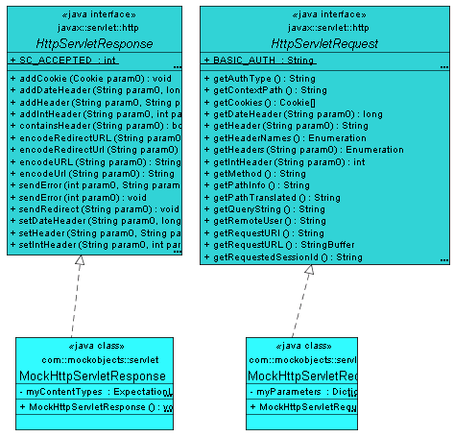
Objetos Mock

Slide 63
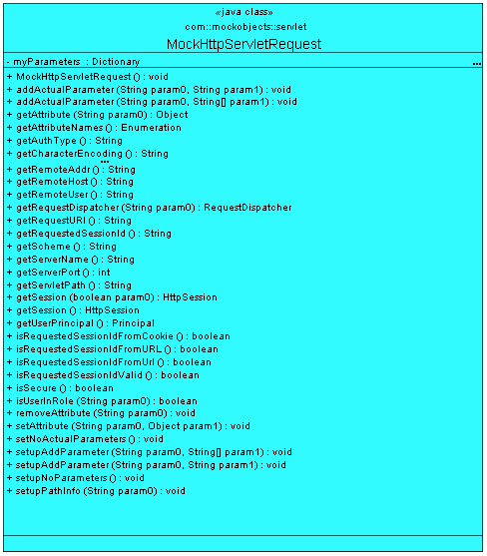
Objetos Mock
...
request.setupAddParameter("Fahrenheit", "boo!");
response.setExpectedContentType("text/html");
s.doGet(request, response);
response.verify();
...
Operaciones específicas para probar

Slide 64
Objetos Mock
De forma general, todos los objetos Mock comparten la misma estructura:
  Especializan a la clase que se usa realmente (implementan por tanto todas sus posibles operaciones abstractas)
  Contienen un conjunto de operaciones adicionales addExpected... o setupExpected..., que van indicando al objeto el estado en que quedará tras ejecutar la operación de “dominio”
  Pueden implementar la interfaz Verifiable (método verify())

Slide 65
Objetos Mock
Difíciles de usar (poca documentación)
Descargas y más información en www.mockobjects.com

Slide 66
Conclusiones
Marco de pruebas semiautomático
Automatiza las pruebas de regresión
Los casos de prueba documentan el propio código fuente
Adecuado para Desarrollo dirigido por las pruebas
Extensible (p.ej.: Mock), abierto, gratuito

Slide 67
Pruebas de programas Java mediante JUnit
Macario Polo Usaola
Grupo Alarcos
Escuela Superior De Informática
Universidad De Castilla-la Mancha
http://www.inf-cr.uclm.es/www/mpolo

